Slide 1
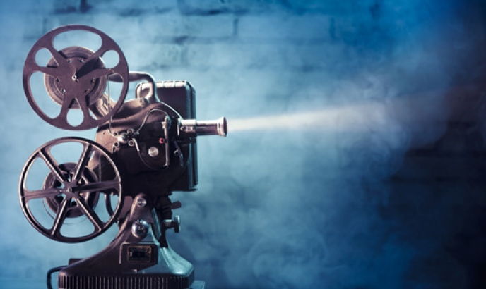
Projeto PIBID
Fábio Da Silva
2016

Slide 2
Desenvolver uma sequência didática sobre óptica alicerçado no cinema.
Objetivo do Trabalho
Que o aluno compreenda a importância dos estudo da óptica e os elementos físicos para a evolução do cinema, trabalhando dos primeiros cinemas até os filmes 3D.
Objetivo Educacional

Slide 3
Princípios da óptica Geométrica, olho humano, reflexão e formação de imagem.
Conteúdos Físico
Trabalhos em grupos, Experimentação (O fazer do aluno), compreensão de um modelo, desenvolver o entendimento da importância do conhecimento para a evolução tecnológica e o papel da tecnologia na divulgação de informação através de imagens.
Habilidades a serem desenvolvidas

Slide 4
Dentro da temática acredito que ao trabalhar a evolução do cinema como ferramenta do estudo da óptica, cria-se um contexto para que o aluno aprenda óptica.
Justificativas
II. Segundo o PCN+ “ Para situar-se no mundo contemporâneo é necessário compreender os atuais meios de comunicação e informação, que têm em sua base a produção de imagens, seus processos de captação, sua codificação e forma de registro e o restabelecimento de seus sinais no aparelho receptores. Estudar esses mecanismos significa propiciar competências para compreender e lidar de forma apropriada com aparatos tecnológicos, como a televisão, os aparelhos de CDs e DVDs, computadores, o cinema ou mesmo fotografia.”

Slide 5
1. Procurarei entender o funcionamento do olho humano (anatomicamente), assim como a parte neural da captação de imagens (ver como a neurociência aborda esse assunto)
2. Estudar a evolução do cinema (Animação), buscando elementos físicos (ópticos) para serem trabalhados em sala de aula.
2.1 Compreender como a evolução da óptica proporcionou a evolução do cinema, assim como a evolução do cinema proporcionou a eminência de novos conhecimentos científicos)
3. Construção da sequência didática (aulas e experimentos)
Caminho de pesquisa

Slide 6
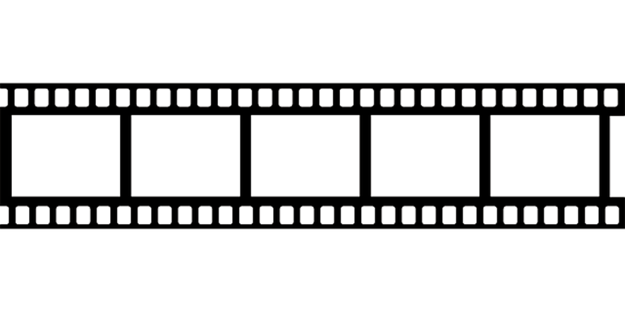
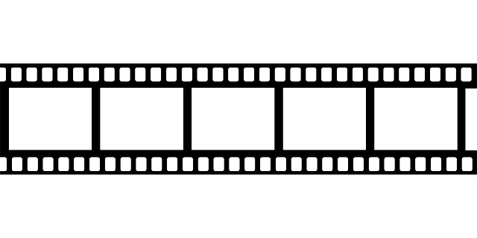
C R
O N
O G
R A
M A
Atividades | Periodos
Estudo Anatómico do Olho humano | 30/03
A visão física e Neural (persistência retiniana e efeito phi) | Até 06/04
Estudar a evolução do cinema (Animação), buscando elementos físicos (ópticos) | Até 20/04
Compreender como a evolução da óptica proporcionou a evolução do cinema, assim como a evolução do cinema proporcionou a eminência de novos conhecimentos científicos | Até 04/05
Construção da sequência didática (aulas e experimentos) e de instrumentos de coletas de dados | Até 12/06
Aplicação da Sequência didática e coletas de Dados | Agosto - Setembro
Análise de dados | Outubro - Novembro

Slide 7
Trabalharei com os três momentos pedagógicos proposto pelo Demétrio Delizoicov.
Pensamentos
iniciais sobre a
sequência didática
Pretende-se fazer uma leitura inicial dos alunos: Iremos apresentar um filme com algumas cenas dos primeiros filmes até os mais atuais em 3D e perguntar quais eles conhecem, o que eles percebem de diferentes entre os filmes...
No passo seguinte, apresentaremos a proposta das aulas, onde salientaremos que vamos trabalhar com eles como a física influenciou nas mudanças e como essas mudanças, influenciaram a física(ciência).
Pediremos que eles escrevam, desenhe, representem como eles acham que enxergamos, o que faz com que conseguirmos assistir um filme, o que eles digam como acham que foi feito os primeiros filmes... (Poderá ser feito em grupo e pediremos para que eles apresentem para a sala)
Para entendermos os primeiros passos para o cinema, vamos fazer um Flip-book (Eles construíram um e levaremos exemplos, poderão terminar em casa).
1°Aula

Slide 8
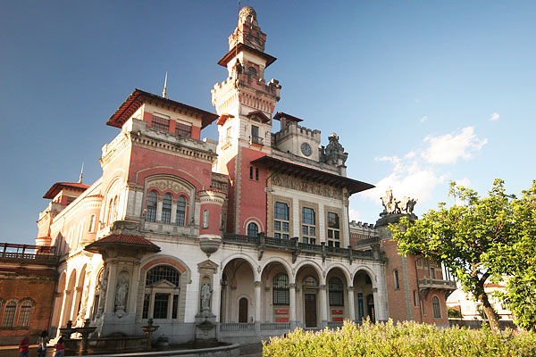
Voltaremos discutir o Flip-book: quais as circunstância que faz com que conseguimos perceber o movimento e vamos ver o que eles acham, depois vamos apresentar o funcionamento de olho humano e a teoria de percepção da imagem (Efeito phi e persistência retiniana).
2°Aula
A aula seguinte apresentaremos alguns instrumentos ópticos* que contribuíram para o avanços do cinema, discutindo a física contido em cada um. (em construção de pensamento)
3°Aula até
5° Aula
Obs. Pretendemos fazer o fechamento da sequência didática com uma visita ao museu catavento na seção óptica e cinema.

Slide 9
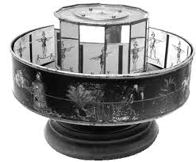
*Praxinoscópio

Slide 10
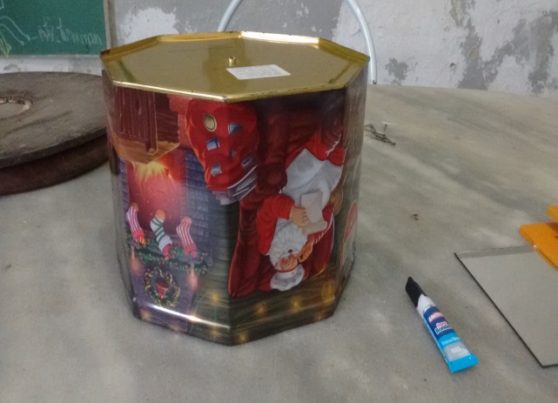
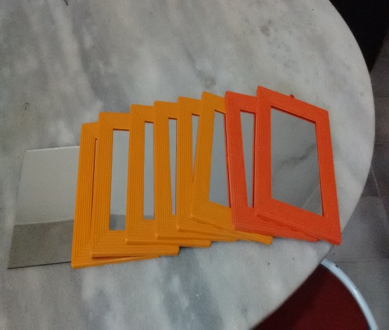
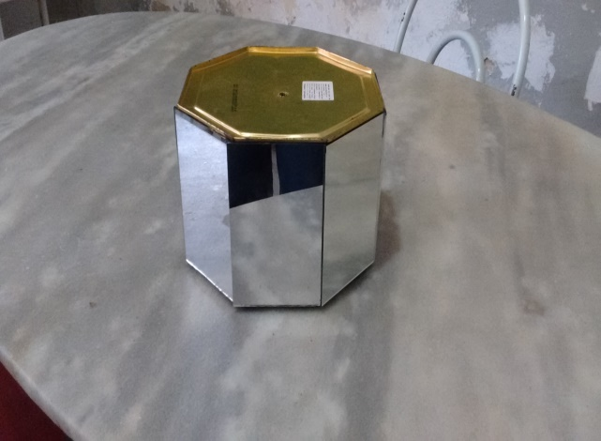
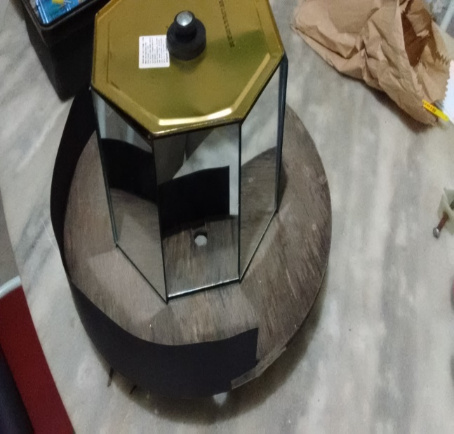
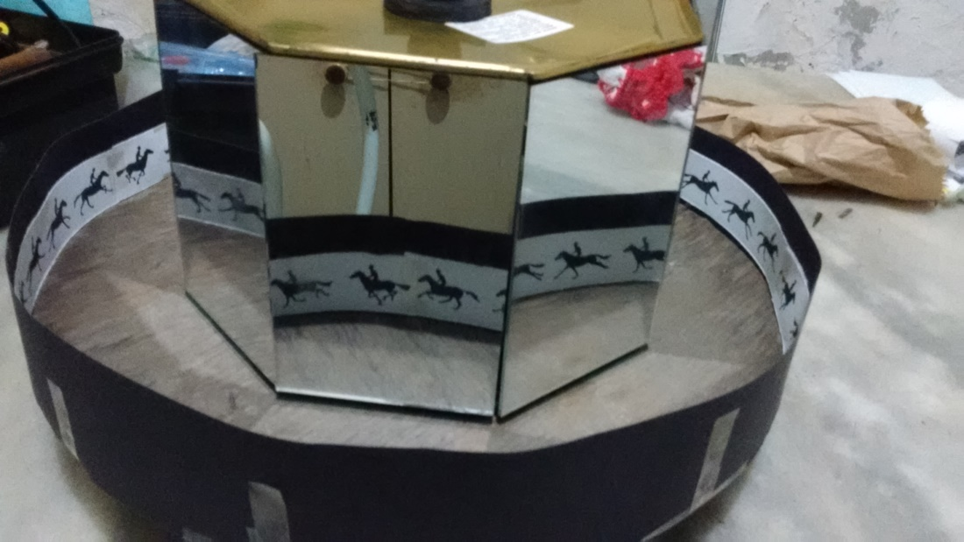
Construção do Praxinoscópio

Slide 11
Opiniões, questionamentos, contribuições...

